Slide 1
웹페이지 구축을 위한
Javascript
318.공개 API
이호진

Slide 2





01[HTML+CSS+ JAVASCRIPT]
공개 API

Slide 3
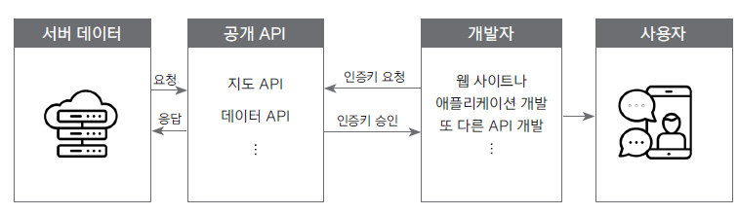
공개 API 동작 원리
공개 API 사이트에서 제공하는 API는 서버에 있기 때문에 서버에 접근해서 API를 사용하려면 API 사용을 신청한 후에 인증키를 받아서 사용한다.
개발자마다 개별 인증키를 받는데, 해당 인증키를 통해 정상적인 경로로 API에 접근한 후 그 API의 함수나 속성을 사용할 수 있다.

Slide 4
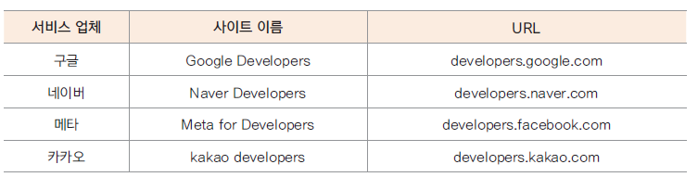
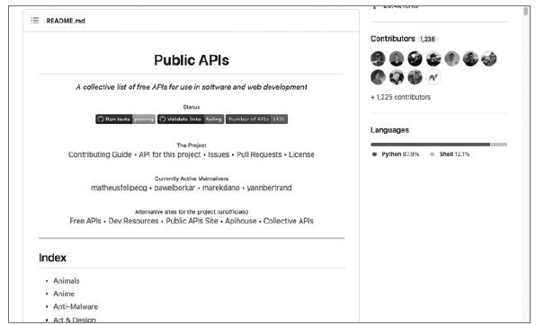
공개 API는 어디에 있을까
대형 인터넷 서비스를 제공하는 사이트 - 네이버, 카카오 같은 포털 사이트, 구글, 메타 등
깃허브 – ‘public api’나 ‘open api’로 검색하면 많은 저장소가 있다 (예) github.com/public-apis/public-apis

Slide 5
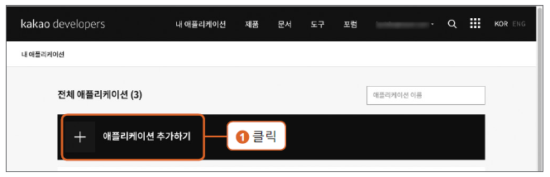
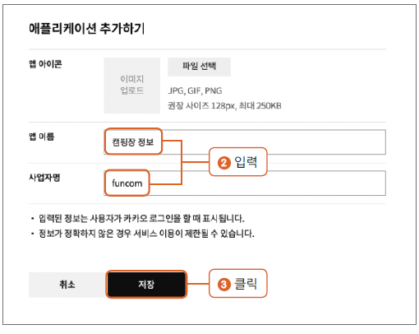
지도 API 활용하기
(예) 카카오맵 API
카카오 개발자 페이지에서 회원 가입
애플리케이션 추가하기

Slide 6
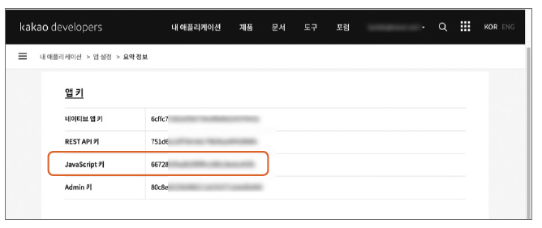
지도 API 활용하기
(예) 카카오맵 API
3) 앱 키 확인하기

Slide 7
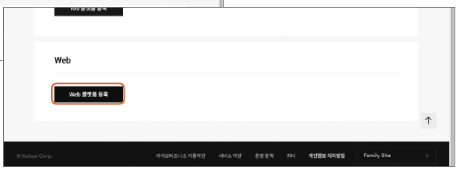
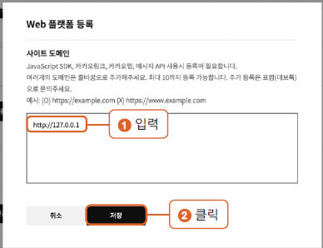
지도 API 활용하기
(예) 카카오맵 API
4) 플랫폼 설정하기
- ‘Web 플랫폼 등록‘ 선택
‘사이트 도메인＇에는 API를 사용할 사이트 주소를 입력하거나,
라이브 서버 주소(http://127.0.0.1)나 로컬 호스트 주소를 입력함

Slide 8
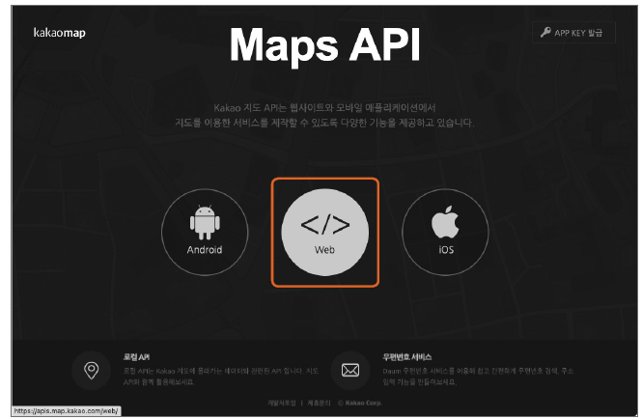
지도 API 활용하기
(예) 카카오맵 API
5) 카카오맵 API 사이트(apis.map.kakao.com)에서 [Web] 클릭

Slide 9
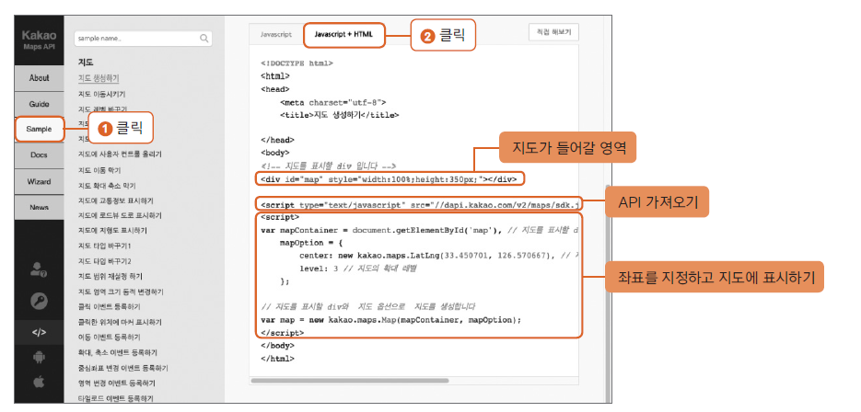
지도 API 활용하기
(예) 카카오맵 API
‘Sample’ 메뉴에 다양한 예제 소스가 많으므로 참고해서 사용

